Slide 1

PROIECT de AN:
Interfete de Comnuicare
Tema : Sinteza unui nod senzorial în baza ESP32 + Rețea Mesh (2 Dev.)
Student: Cristina SErba
Grupa CR-221 FR
Conducător proiect: conf.univ.,dr. Victor Ababii

Slide 2

Subiectele abordate:
1. Introducere -3
2. Analiza situaţiei în domeniul de proiectare -4
3. Sinteza algoritmilor de funcţionare a sistemului proiectat -5
4. Descrierea componentelor/dispozitivelor utilizate în procesul de proiectare -7
5. Sinteza şi descrierea schemelor funcţionale/electrice de principiu (E-Drive, Proteus, Fritzing) -9
6. Dezvoltarea produsului program elaborat in Arduino IDE -11
7. Descrierea modului de utilizare a sistemului proiectat -16
8. Testarea funcționala a proiectului (ESP, NodeMCU, Genuino) -17
9. Concluzii -19
10. Date bibliografice -20

Slide 3

Introducere
Umiditatea potrivita este esentiala pentru confortul locuintei noastre, dar mai ales pentru sanatate. Problemele apar mai ales in timpul lunilor cu temperaturi extreme, cand in aer se elibereaza prea putini vapori de apa, ceea ce duce la scaderea umiditatii.
Un aer prea uscat poate cauza probleme de sanatate serioase, mai ales pe timpul iernii, cand sistemul imunitar este mai slabit, astfel incat racesti mai usor si esti mai expus virusurilor si bacteriilor. O umiditate optima in casa, unde ne petrecem aproximativ 90% din timp in zilele libere, potrivit unui studiu, este extrem de importanta pentru a ne mentine sanatosi, dar si pentru ca locuinta noastra sa nu aiba de suferit din pricina aerului prea umed sau prea uscat. [1]

Slide 4
Analiza situaţiei în domeniul de proiectare
Problema: Calitatea aerului și relația acesteia cu bolile respiratorii
Sarcina: Crearea unui sistem autonom de monitorizare a calității aerului
Temperaturile extreme, fie prea ridicate, fie prea scăzute, pot afecta sistemul imunitar și pot face organismul mai susceptibil la infecții respiratorii. De asemenea, schimbările bruște de temperatură pot irita căile respiratorii și pot agrava simptomele unor afecțiuni respiratorii preexistente.
Prin monitorizarea și gestionarea acestor factori, un sistem de monitorizare a calității aerului poate oferi informații importante și instrumente utile pentru persoanele cu probleme respiratorii, ajutându-le să creeze un mediu mai sigur și mai sănătos pentru respirație.

Slide 5

Sinteza algoritmilor de funcţionare a sistemului proiectat
Algoritmul are la bază conectarea prin rețea mesh a mai multor microcontroloare ESP32 care vor colecta date de la senzori de umiditate, temperatură și gaz. Colectarea datelor va fi realizată separat de la fiecare microcontroler responsabil de propriul set de date. Acestea vor fi transmise între ele, dar microcontrolerul principal le va selecționa și afișa pe un web server în timp real. De asemenea, pentru fiecare microcontroler a fost adăugat un ecran LCD pentru afișarea stărilor intermediare și informațiilor utile despre statusul acestuia.

Slide 6
Pentru determinarea limitelor datelor achiziționate, a fost conectat câte un LED printr-un releu pentru fiecare microcontroler colector, care va fi aprins atunci când valorile date nu intră în intervalul de siguranță.
Astfel, algoritmul constă din conectarea a:
• 3 microcontroloare ESP32
• 2 LED-uri prin releuri
• 1 senzor de umiditate și temperatură
• 1 senzor de gaz

Slide 7
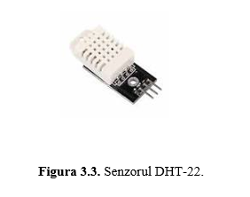
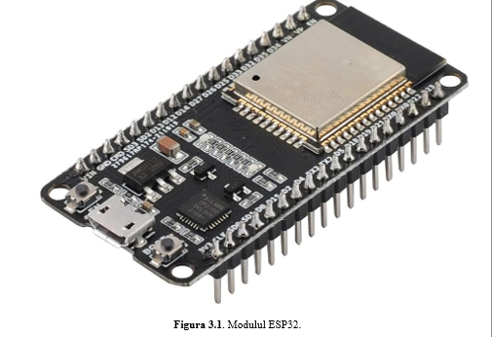
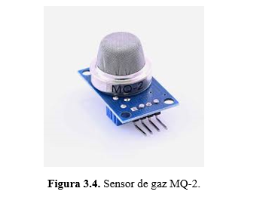
Componente/dispozitivele utilizate în procesul de proiectare

Slide 8

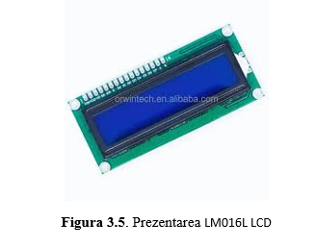
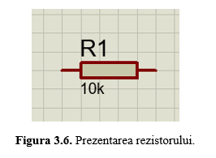
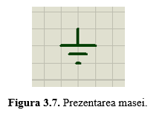
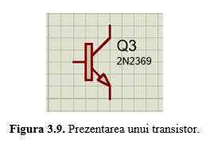
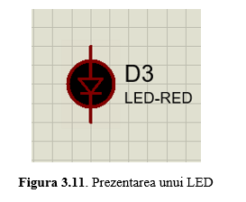
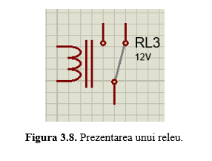
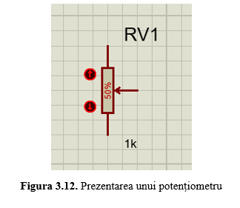
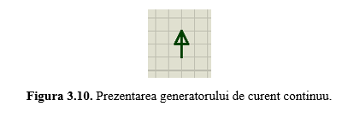

Slide 9
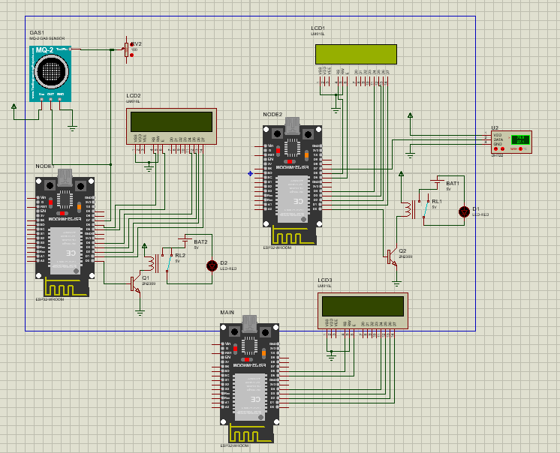
Sinteza şi descrierea schemelor funcţionale/electrice de principiu (Proteus)

Slide 10
Modul de funcționare a sistemului.
Senzorul de temperatură și umiditate DHT22 măsoară temperatura și umiditatea aerului prin generarea semnalelor proporționale cu aceste măsurători, care sunt citite de modulul ESP32 pe pinul D7. Datele sunt afișate pe un ecran LCD și sunt transmise prin rețeaua mesh. Dacă valorile măsurate depășesc limitele definite, releul conectat la pinul D0 al modulului este activat (setat la HIGH) și dezactivat (setat la LOW) în caz contrar.
Același principiu stă la al doilea modul ESP32, care măsoară concentrația de gaz prin senzorul MQ-2, o afișează la ecranul LCD, transmite datele prin rețeaua mesh și activează releul dacă valorile nu intră în intervalul prestabilit, ceea ce activează LED-ul roșu.
Nodul principal colectează datele transmise prin rețeaua mesh de la celaltele module ESP32, este conectat la rețeaua WiFi și trimite datele unui web server. Nodul este conectat prin portul 80 al routerului rețelei accesate. De asemenea, este conectat un modul LCD la nodul dat pentru afișarea datelor intermediare.
Nodurile ESP32 colectează date independent la un interval de 1s și sunt conectate la rețeaua mesh utilizând biblioteca painlessMesh [13]. Colectarea datelor se face în funcția de trimtere a acestora spre restul nodurilor prin rețea. Fiecare nod primește notificare atunci când sunt date noi în rețea, adică primirea acestora se face în mod asincron.

Slide 11
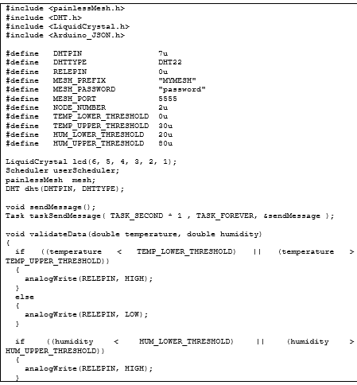
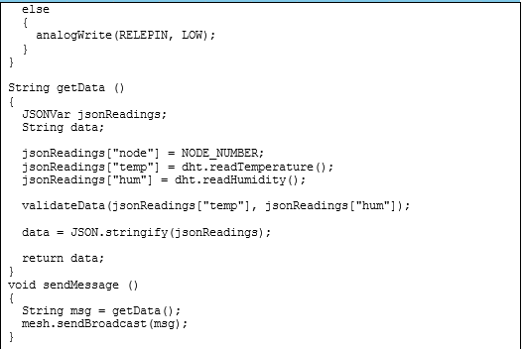
Dezvoltarea produsului program elaborat in Arduino IDE
Nodul 1 (colecteaza umiditatea si temperatura):

Slide 12
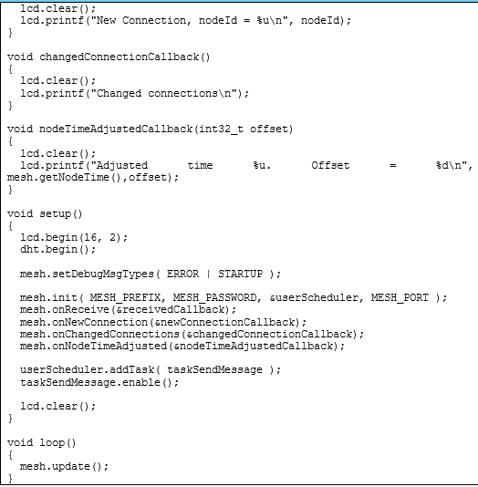
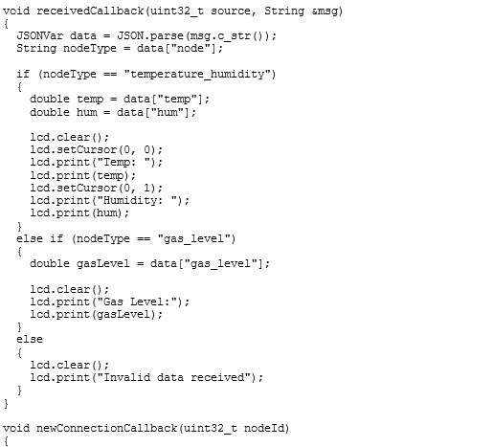
Dezvoltarea produsului program elaborat in Arduino IDE
Nodul 1 (continuare):

Slide 13
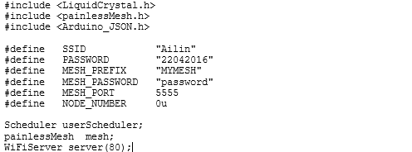
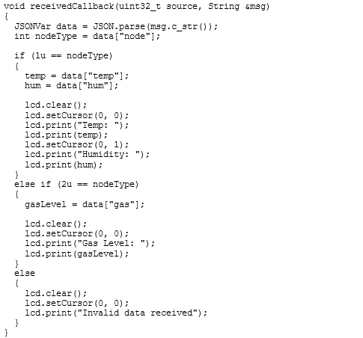
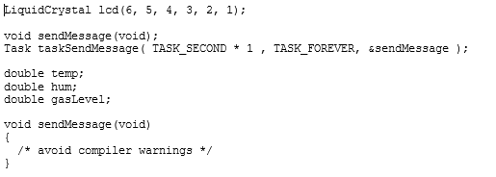
Dezvoltarea produsului program elaborat in Arduino IDE
Nodul 2 este asemanator nodului 1, doar ca colecteaza date de la MQ-2 - nivelul de gaz
Nodul principal (primeste toate datele in ansamblu si le trimite web serverului:

Slide 14
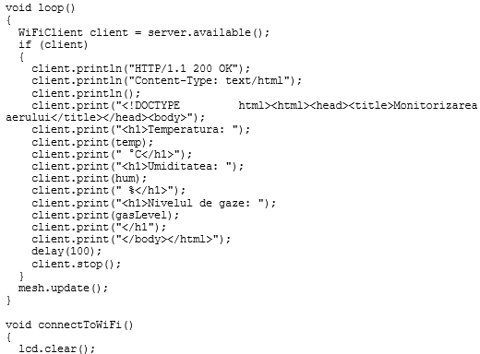
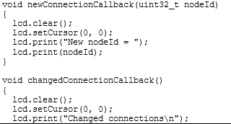
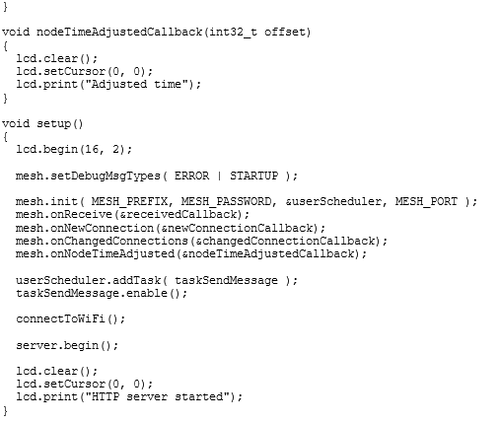
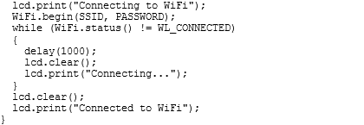
Dezvoltarea produsului program elaborat in Arduino IDE
Nodul principal (continuare):

Slide 15
Descrierea aplicației Arduino IDE
Arduino IDE este un software open-source, care este folosit pentru a scrie și a încărca cod pe plăcile Arduino. Aplicația IDE este potrivită pentru diferite sisteme de operare, cum ar fi Windows, Mac OS X și Linux. Suportă limbajele de programare C și C++. Aici, IDE înseamnă Integrated Development Environment. [3]

Slide 16
Descrierea modului de utilizare a sistemului proiectat
Sistemul elaborat este relativ simplu. Utilizatorul trebuie să amplaseze fiecare modul independent împreună cu senzorul respectiv în locul unde va dori să fie monitorizate caracteristicile date. Datele vor fi colectate în dependență de intervalul de actualizare a datelor din rețeaua mesh, adică 1s.
Ca sistemul să fie mai prietenos utilizatorului, pe câte un ecran LCD vor fi afișate datele colectate intermediare. Iar ca măsură de precauție, un LED roșu se va aprinde atunci când valorile depășesc norma prestabilită pentru condițiile normale.
Ca o posibilitate de adăugare în viitor poate fi folosit un umidificator care va fi conectat la modulul de monitorizare a umidității aerului, sau, alternativ, la un alt modul ESP32 conectat la rețeaua mesh dată.
Utilizatorul poate monitoriza, de asemenea, datele pe web serverul routerului la care a fost conectat modulul principal, adică va putea accesa website-ul folosind adresa principală a routerului, pe portul 80.

Slide 17
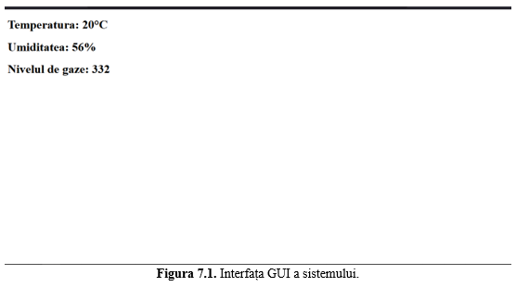
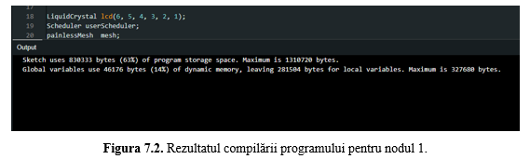
Testarea funcționala a proiectului (ESP, NodeMCU, Genuino)

Slide 18
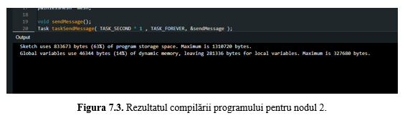
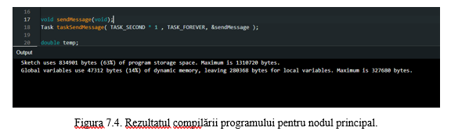
Testarea funcționala a proiectului (ESP, NodeMCU, Genuino)

Slide 19
Concluzii
În urma cercetării și realizării acestui proiect cu tema : “Proiectarea unui sistem de monitorizare a calității aerului” am ajuns la următoarele concluzii:
Existența unui astfel de sistem în casele oamenilor ar ușura viața nu doar a celor care suferă de afecțiuni respiratorii, ci și a celor sănătoși, dat fiind că aerul prea fierbinte sau uscat provoacă senzații neplăcute sau efecte temporare precum sângerări nazale.
Ca protențial plan pentru proiectul dat ar putea fi un umidificator care poate înlocui LED-ul existent ce este activat cu ajutorul releului la depășirea limitelor prestabilite.
Mașina virtuală Proteus este un instrument folositor, însă nu are toate librăriile necesare. Astfel, am întâlnit probleme la determinarea pinajului plăcii ESP32, fiind diferit față de cel fizic, și nu a fost posibilă adăugarea unui umidificator deoarece nu există librăria pentru modelul ales.

Slide 20
Date bibliografice
[1] https://alecoair.ro/blog/cum-te-ajuta-un-umidificator-sa-iti-pastrezi-sanatatea-efectele-nocive-ale-aerului-prea-uscat-asupra-organismului
[2] https://www.arduino.cc/reference/en/libraries/painless-mesh/
[3] https://www.arduino.cc/en/Guide/Introduction

